Slide 1

交换字符串中的元素
门徒计划，带你开启算法精进之路

Slide 2
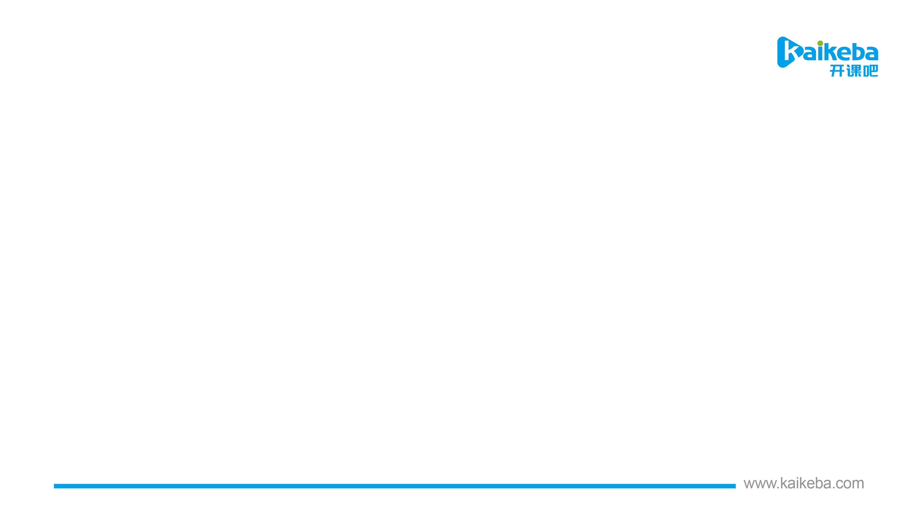
LeetCode-1202 交换字符串中的元素
s = "dcab", pairs = [[0,3],[1,2]]
0
1
2
3
d
c
a
b
0
1
2
3
根据给定的数组pairs，我们可以获取到可以交换的字母，然后将可交换的字母分别组成一组。
对组内的字母进行排序。然后根据字符串中字符的组号来获取组内的最小字符进行字符串拼接。
最后得出的字符串就是我们所需要的字符串。

Slide 3
LeetCode-1202 交换字符串中的元素
s = "dcab", pairs = [[0,3],[1,2]]
0
1
2
0
d
c
a
b
0
1
2
3
根据给定的数组pairs，我们可以获取到可以交换的字母，然后将可交换的字母分别组成一组。
对组内的字母进行排序。然后根据字符串中字符的组号来获取组内的最小字符进行字符串拼接。
最后得出的字符串就是我们所需要的字符串。

Slide 4
LeetCode-1202 交换字符串中的元素
Key
Val
s = "dcab", pairs = [[0,3],[1,2]]
0
1
1
0
0
b,d
d
c
a
b
1
a,c
0
1
2
3
根据给定的数组pairs，我们可以获取到可以交换的字母，然后将可交换的字母分别组成一组。
对组内的字母进行排序。然后根据字符串中字符的组号来获取组内的最小字符进行字符串拼接。
最后得出的字符串就是我们所需要的字符串。

Slide 5
LeetCode-1202 交换字符串中的元素
Key
Val
s = "dcab", pairs = [[0,3],[1,2]]
Str:
0
1
1
0
0
b,d
d
c
a
b
1
a,c
0
1
2
3
根据给定的数组pairs，我们可以获取到可以交换的字母，然后将可交换的字母分别组成一组。
对组内的字母进行排序。然后根据字符串中字符的组号来获取组内的最小字符进行字符串拼接。
最后得出的字符串就是我们所需要的字符串。

Slide 6
LeetCode-1202 交换字符串中的元素
Key
Val
s = "dcab", pairs = [[0,3],[1,2]]
Str:
0
1
1
0
0
b,d
d
c
a
b
1
a,c
0
1
2
3
根据给定的数组pairs，我们可以获取到可以交换的字母，然后将可交换的字母分别组成一组。
对组内的字母进行排序。然后根据字符串中字符的组号来获取组内的最小字符进行字符串拼接。
最后得出的字符串就是我们所需要的字符串。

Slide 7
LeetCode-1202 交换字符串中的元素
Key
Val
s = "dcab", pairs = [[0,3],[1,2]]
Str:
0
1
1
0
0
b,d
d
c
a
b
1
a,c
0
1
2
3
根据给定的数组pairs，我们可以获取到可以交换的字母，然后将可交换的字母分别组成一组。
对组内的字母进行排序。然后根据字符串中字符的组号来获取组内的最小字符进行字符串拼接。
最后得出的字符串就是我们所需要的字符串。

Slide 8
LeetCode-1202 交换字符串中的元素
Key
Val
s = "dcab", pairs = [[0,3],[1,2]]
Str:b
0
1
1
0
0
b,d
d
c
a
b
1
a,c
0
1
2
3
根据给定的数组pairs，我们可以获取到可以交换的字母，然后将可交换的字母分别组成一组。
对组内的字母进行排序。然后根据字符串中字符的组号来获取组内的最小字符进行字符串拼接。
最后得出的字符串就是我们所需要的字符串。

Slide 9
LeetCode-1202 交换字符串中的元素
Key
Val
s = "dcab", pairs = [[0,3],[1,2]]
Str:b
0
1
1
0
0
d
d
c
a
b
1
a,c
0
1
2
3
根据给定的数组pairs，我们可以获取到可以交换的字母，然后将可交换的字母分别组成一组。
对组内的字母进行排序。然后根据字符串中字符的组号来获取组内的最小字符进行字符串拼接。
最后得出的字符串就是我们所需要的字符串。

Slide 10
LeetCode-1202 交换字符串中的元素
Key
Val
s = "dcab", pairs = [[0,3],[1,2]]
Str:ba
0
1
1
0
0
d
d
c
a
b
1
a,c
0
1
2
3
根据给定的数组pairs，我们可以获取到可以交换的字母，然后将可交换的字母分别组成一组。
对组内的字母进行排序。然后根据字符串中字符的组号来获取组内的最小字符进行字符串拼接。
最后得出的字符串就是我们所需要的字符串。

Slide 11
LeetCode-1202 交换字符串中的元素
Key
Val
s = "dcab", pairs = [[0,3],[1,2]]
Str:ba
0
1
1
0
0
d
d
c
a
b
1
c
0
1
2
3
根据给定的数组pairs，我们可以获取到可以交换的字母，然后将可交换的字母分别组成一组。
对组内的字母进行排序。然后根据字符串中字符的组号来获取组内的最小字符进行字符串拼接。
最后得出的字符串就是我们所需要的字符串。

Slide 12
LeetCode-1202 交换字符串中的元素
Key
Val
s = "dcab", pairs = [[0,3],[1,2]]
Str:ba
0
1
1
0
0
d
d
c
a
b
1
c
0
1
2
3
根据给定的数组pairs，我们可以获取到可以交换的字母，然后将可交换的字母分别组成一组。
对组内的字母进行排序。然后根据字符串中字符的组号来获取组内的最小字符进行字符串拼接。
最后得出的字符串就是我们所需要的字符串。

Slide 13
LeetCode-1202 交换字符串中的元素
Key
Val
s = "dcab", pairs = [[0,3],[1,2]]
Str:bac
0
1
1
0
0
d
d
c
a
b
1
0
1
2
3
根据给定的数组pairs，我们可以获取到可以交换的字母，然后将可交换的字母分别组成一组。
对组内的字母进行排序。然后根据字符串中字符的组号来获取组内的最小字符进行字符串拼接。
最后得出的字符串就是我们所需要的字符串。

Slide 14
LeetCode-1202 交换字符串中的元素
Key
Val
s = "dcab", pairs = [[0,3],[1,2]]
Str:bac
0
1
1
0
0
d
d
c
a
b
1
0
1
2
3
根据给定的数组pairs，我们可以获取到可以交换的字母，然后将可交换的字母分别组成一组。
对组内的字母进行排序。然后根据字符串中字符的组号来获取组内的最小字符进行字符串拼接。
最后得出的字符串就是我们所需要的字符串。

Slide 15
LeetCode-1202 交换字符串中的元素
Key
Val
s = "dcab", pairs = [[0,3],[1,2]]
Str:bacd
0
1
1
0
0
d
c
a
b
1
0
1
2
3
根据给定的数组pairs，我们可以获取到可以交换的字母，然后将可交换的字母分别组成一组。
对组内的字母进行排序。然后根据字符串中字符的组号来获取组内的最小字符进行字符串拼接。
最后得出的字符串就是我们所需要的字符串。

Slide 16

感谢您的观看

